Slide 1


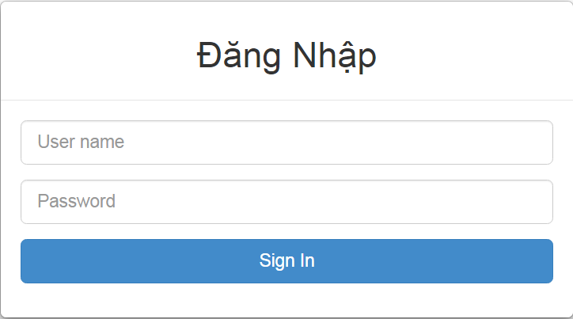
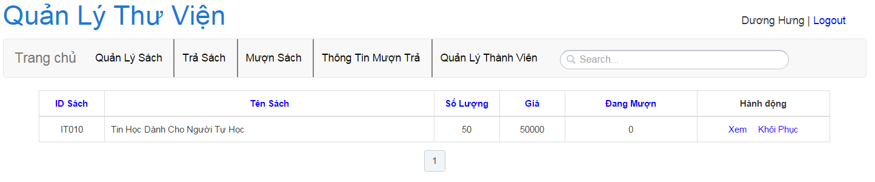
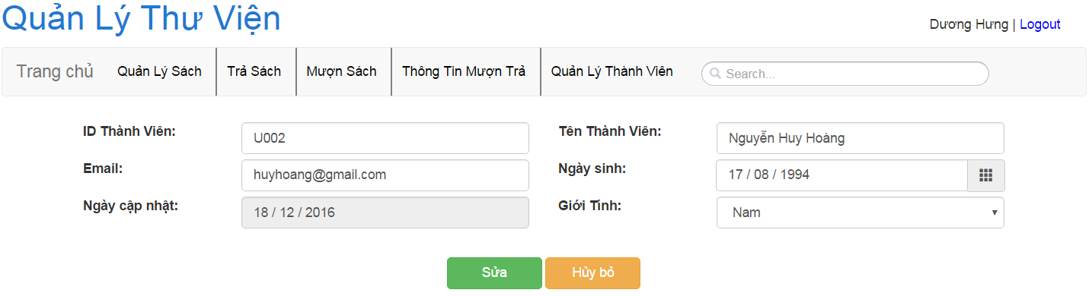
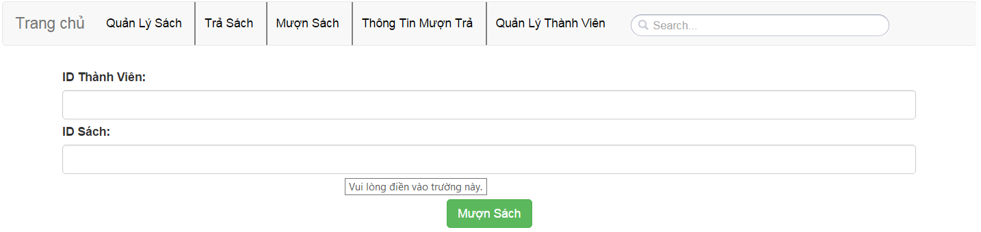
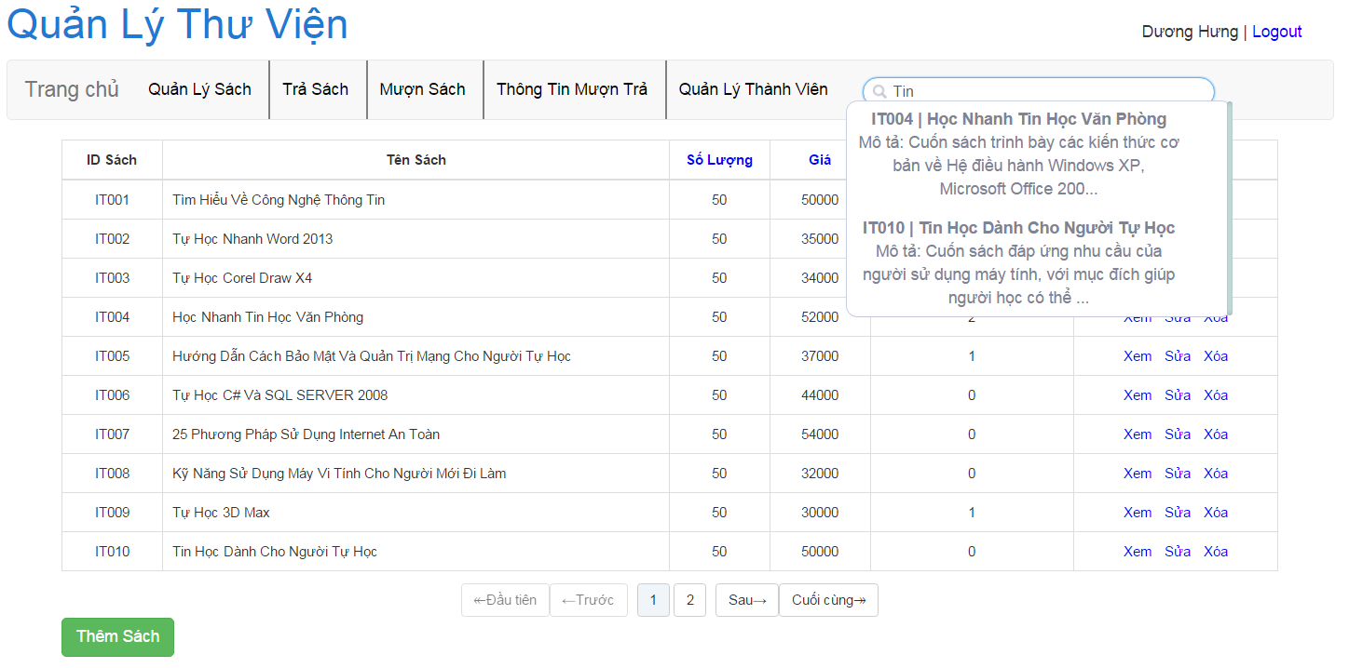
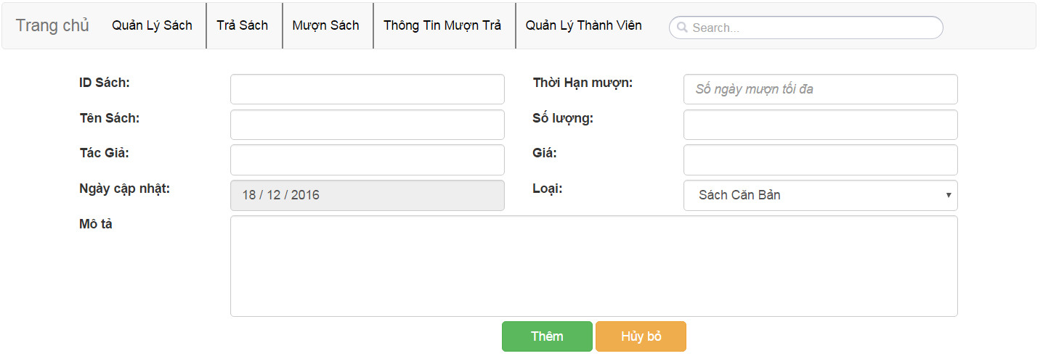
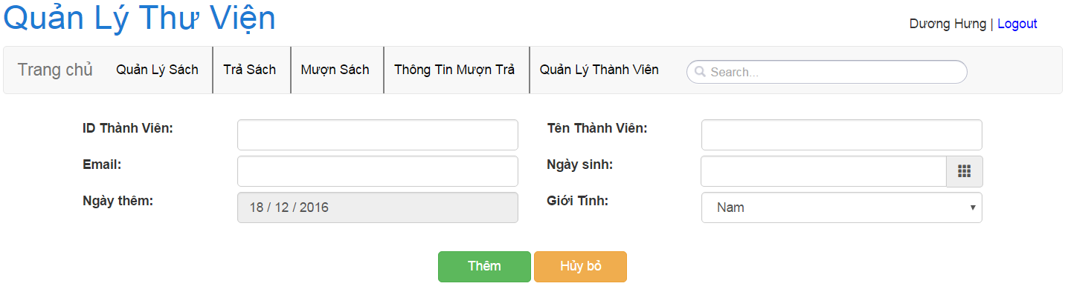
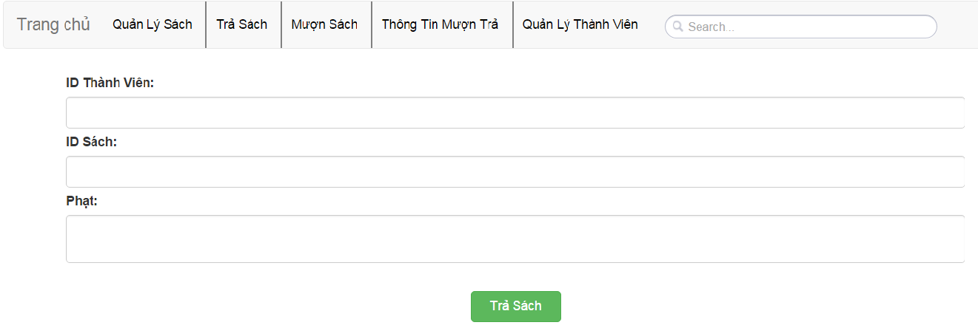
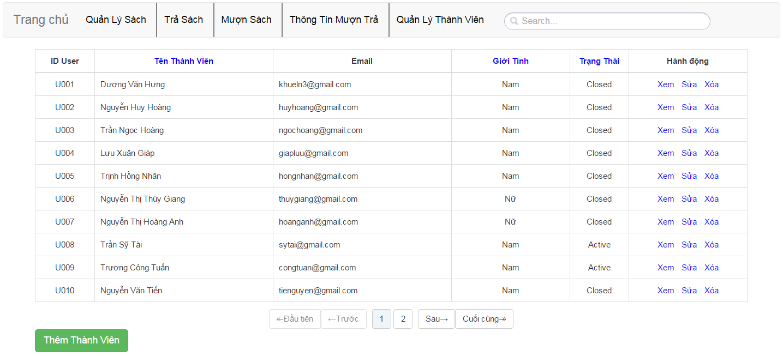
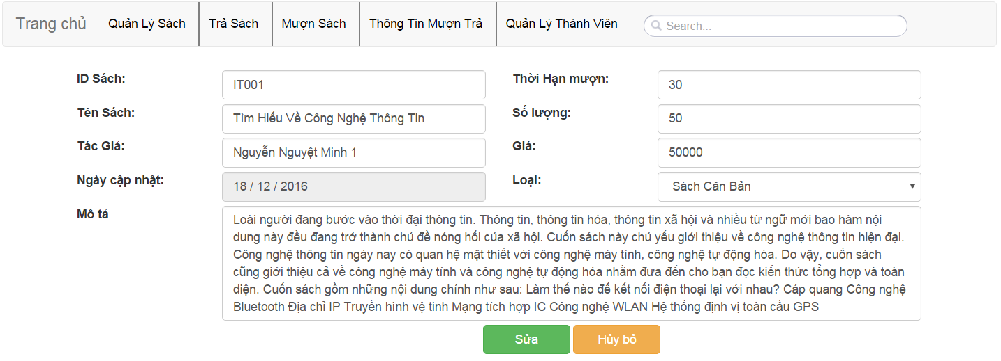
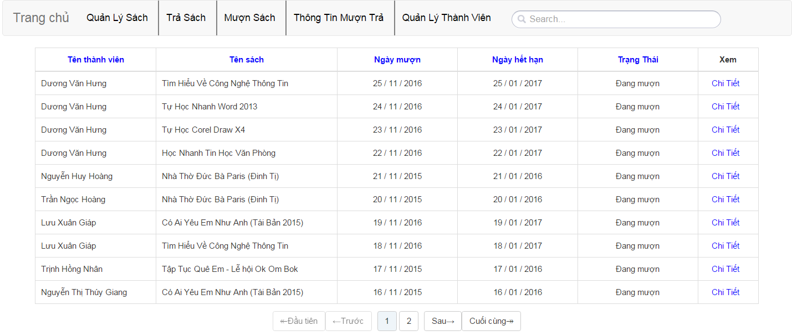

TRƯỜNG ĐẠI HỌC BÁCH KHOA THÀNH PHỐ HỒ CHÍ MINH
NHÓM 32:
KHOA KHOA HỌC VÀ KỸ THUẬT MÁY TÍNH
DƯƠNG VĂN HƯNG 1527017
BÁO CÁO THỰC TẬP CÔNG NGHỆ PHẦN MỀM
NGUYỄN ANH KHOA 51301851
NGUYỄN LÊ HUY NGỌC 51302576
PHẦN MỀM QUẢN LÝ THƯ VIỆN
Đăng nhập vào hệ thống
Thông tin về sách đang được mượn
Sửa thông tin thành viên
Mượn sách bằng nhập ID thành viên và ID sách
Tìm kiếm theo tên sách/ id sách/ loại sách
Thêm sách vào thư viện
Thêm thành viên vào hệ thống
Trả sách
Xem trạng thái thành viên
Sửa thông tin sách
Xem trạng thái mượn/ trả của thành viên
Công nghệ sử dụng
Spring MVC
MySQL
TomCat Server

